Slide 1
ОБЛАСТНОЙ КОНКУРС ПРОФЕССИОНАЛЬНОГО МАСТЕРСТВА
ПЕДАГОГ-ПСИХОЛОГ
Новосибирской области
2022

Slide 2
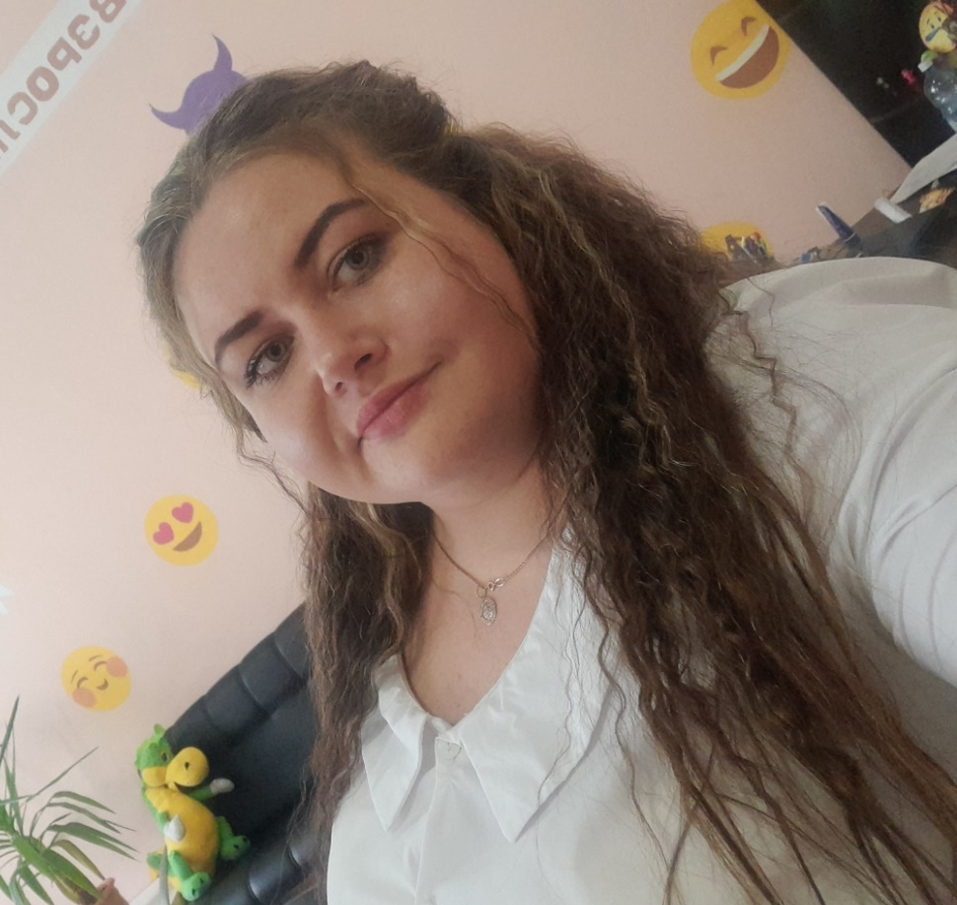
УЧАСТНИК
ОБЛАСТНОГО КОНКУРСА
ПРОФЕССИОНАЛЬНОГО МАСТЕРСТВА
ИНФОРМАЦИОННАЯ СПРАВКА
«ПЕДАГОГ-ПСИХОЛОГ НОВОСИБИРСКОЙ ОБЛАСТИ»
Психолого-педагогическое образование, Бакалавр
ФГБОУ ВО «НГПУ»
Стаж работы
7 лет
Авдюковская
Тренинг для старшеклассников «Как справиться со стрессом на экзамене», «Копилка уроков»,
«Организация внеурочной деятельности в условиях санаторной школы согласно реализации ФГОС» Ноябрь 2019г ,ЧУДПО СИПППиСР
«Современные тенденции образования обучающихся с ОВЗ в условиях реализации ФГОС» Июнь 2020г, ЧУДПО СИПППиСР
Ольга Сергеевна
Муниципальное казенное общеобразовательное учреждение Ордынского района «Ордынская санаторная школа»

Slide 3
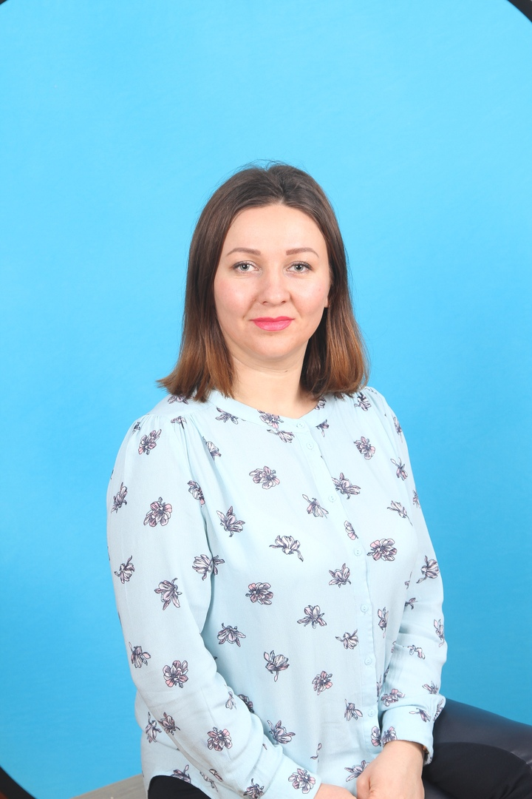
УЧАСТНИК
ОБЛАСТНОГО КОНКУРСА
ПРОФЕССИОНАЛЬНОГО МАСТЕРСТВА
ИНФОРМАЦИОННАЯ СПРАВКА
«ПЕДАГОГ-ПСИХОЛОГ НОВОСИБИРСКОЙ ОБЛАСТИ»
Психолог. Преподаватель психологии, Специалист
НОУ ВПО «НГИ»
Стаж работы
12 лет
Высшая
квалификационная
категория
Аникина
Рабочая программа педагога- психолога в образовательной деятельности.
Почетная грамота главы Колыванского района 2021г.
Почетная грамота победителя V районного конкурса «воспитатель года – 2014 Колыванского района
Почетная грамота Министерства образования, науки и инновационной политики Новосибирской области 2015г.
Ольга Тимофеевна
Член профсоюза работников народного образования РФ. с 2014г.
Муниципальное бюджетное дошкольное образовательное учреждение "Колыванский детский сад №1"

Slide 4
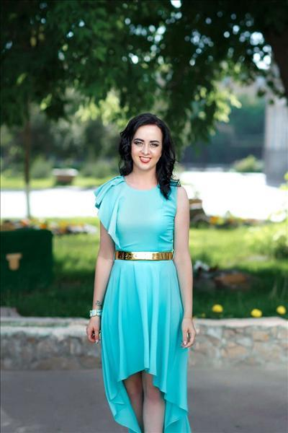
УЧАСТНИК
ОБЛАСТНОГО КОНКУРСА
ПРОФЕССИОНАЛЬНОГО МАСТЕРСТВА
ИНФОРМАЦИОННАЯ СПРАВКА
«ПЕДАГОГ-ПСИХОЛОГ НОВОСИБИРСКОЙ ОБЛАСТИ»
Специальность «Специальная психология», квалификация «Практическая психология и консультирование
ФГБОУ ВО «НГПУ»
Стаж работы
10 лет
Высшая
квалификационная
категория
Гроо
Организация психологического сопровождения обучающихся 1-9 классов с трудностями социально-психологической адаптации в рамках реализации ФГОС с использованием средств арт-терапии
Программа профориентационной работы с учащимися 1-11 классов «Шаг за шагом»
Александра Игоревна
Благодарственное письмо Департамента образования мэрии города Новосибирска за подготовку школьников к участию в конкуурсе детско-юношеской журналистики Грамота отдела образования Центрального административного округа за участие в окружном этапе городского конкурса инновационных проектов «Инновации в образовании» в номинации «обеспечения процесса реализации ФГОС»
муниципальное бюджетное общеобразовательное учреждение
города Новосибирска "Гимназия №13 имени Э.А. Быкова"

Slide 5
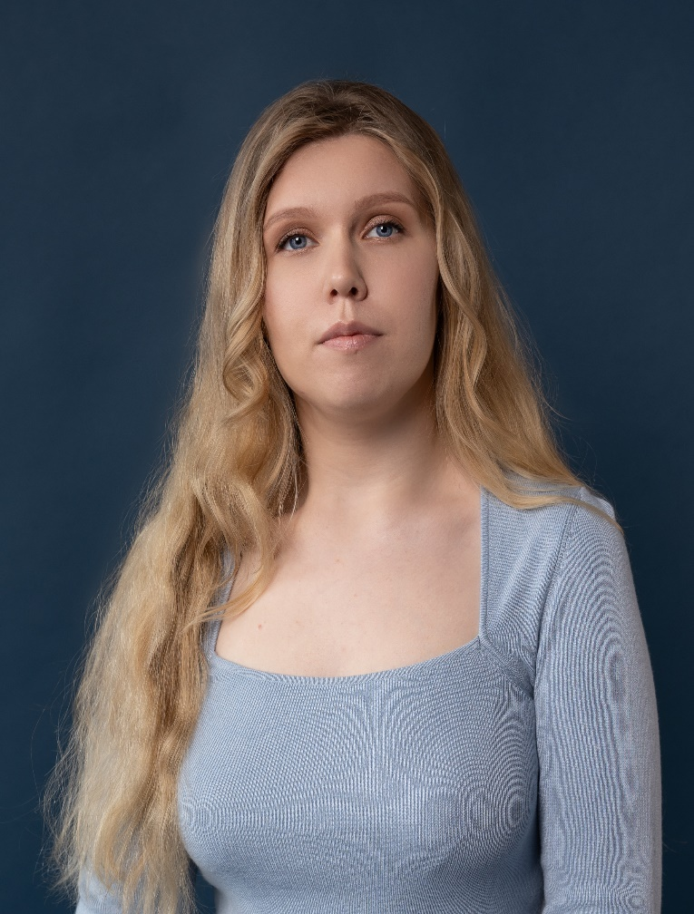
УЧАСТНИК
ОБЛАСТНОГО КОНКУРСА
ПРОФЕССИОНАЛЬНОГО МАСТЕРСТВА
ИНФОРМАЦИОННАЯ СПРАВКА
«ПЕДАГОГ-ПСИХОЛОГ НОВОСИБИРСКОЙ ОБЛАСТИ»
Специальное (дефектологическое) образование
ФГБОУ ВО «НГПУ»
Стаж работы
2 года
Первая
квалификационная
категория
Программы
Дидактическое пособие из игр «Обитатели подводного мира», Логические таблицы.
Дидактическое пособие из игр «Из чего это сделано?» «Из чего это сделано. 4 лишний», «раздельный сбор мусора.
Методическая разработка : «Цикл занятий – знакомств. «Монсики – проводники в мир эмоций!»
Дергунова
Виктория Александровна
Победитель муниципального этапа Всероссийского конкурса профессионального мастерства «Педагог-психолог - 2021
Член профсоюза работников народного образования РФ. с 2021г.
Муниципальное бюджетное дошкольное образовательное учреждение "Детский сад комбинированного вида №9 "Теремок"

Slide 6
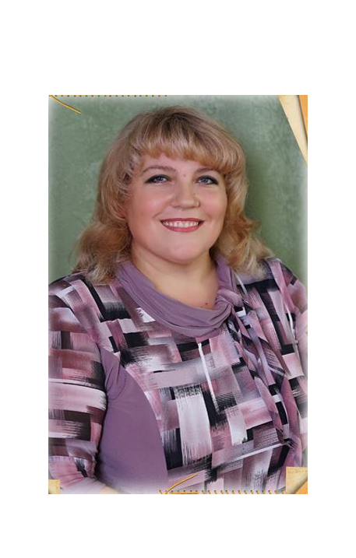
УЧАСТНИК
ОБЛАСТНОГО КОНКУРСА
ПРОФЕССИОНАЛЬНОГО МАСТЕРСТВА
ИНФОРМАЦИОННАЯ СПРАВКА
«ПЕДАГОГ-ПСИХОЛОГ НОВОСИБИРСКОЙ ОБЛАСТИ»
Психолог, преподаватель психологии
ФГБОУ ВО «НГПУ»
Стаж работы
14 лет
Первая
квалификационная
категория
Рабочая программа педагога-психолога по психологическому сопровождению процесса адаптации детей раннего возраста
к условиям МАДОУ «Здравствуй, детский сад!»
Адаптированная основная образовательная программа дошкольного образования для детей раннего и дошкольного возраста с задержкой психического развития (ЗПР).
Долгова
Наталья Дмитриевна
Памятный знак «За труд на благо города» в честь 120-летия со дня основания города Новосибирска – 2013 год
Благодарственное письмо – Мэрия Новосибирска, департамент по социальной политике – 03.12.2013 год
Благодарность – Министерство социального развития Новосибирской области – 2013 год
Муниципальное автономное дошкольное образовательное учреждение города Новосибирска «детский сад №369 «Калейдоскоп»

Slide 7
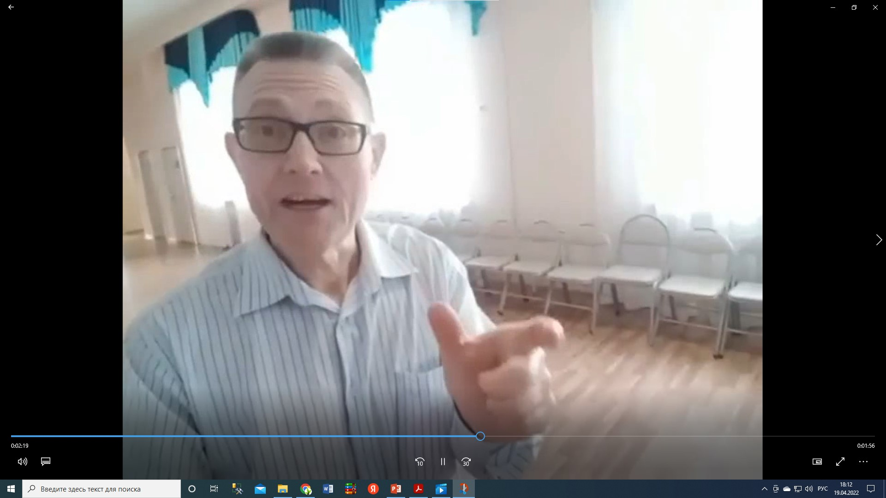
УЧАСТНИК
ОБЛАСТНОГО КОНКУРСА
ПРОФЕССИОНАЛЬНОГО МАСТЕРСТВА
ИНФОРМАЦИОННАЯ СПРАВКА
«ПЕДАГОГ-ПСИХОЛОГ НОВОСИБИРСКОЙ ОБЛАСТИ»
Психолог, преподаватель психологии
ФГБОУ ВО «НГПУ»
Стаж работы
27 лет
Высшая
квалификационная
категория
•«Система психолого-педагогического сопровождения инклюзивного образования» 2018 год, образовательный портал «ИНФОУРОК»
• «Особенности организации работы педагога-психолога с детьми, имеющими РАС, в условиях общеобразовательной школы» 2019 год, образовательный портал «ИНФОУРОК»
• «Карта оценки готовности условий организации образования к инклюзивному образованию» 2021, образовательный портал «Знанио»
• «Особенности организации учебного занятия в классе, с обучающимися с расстройством аутистического спектра», 2021, образовательный портал «Знанио»
Ермошин
Алексей Александрович
Лучший педагогический работник Новосибирской области 2017 год.
Почетная грамота Министерства образования и науки Р.Ф. приказ №1037 от 27.06.2009
Муниципальное бюджетное общеобразовательное учреждение города Новосибирска "Средняя общеобразовательная школа «Перспектива»

Slide 8
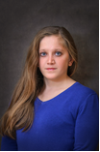
УЧАСТНИК
ОБЛАСТНОГО КОНКУРСА
ПРОФЕССИОНАЛЬНОГО МАСТЕРСТВА
ИНФОРМАЦИОННАЯ СПРАВКА
«ПЕДАГОГ-ПСИХОЛОГ НОВОСИБИРСКОЙ ОБЛАСТИ»
Социальный педагог. Психология и педагогика девиантного поведения
ФГБОУ ВО «НГТУ»
Стаж работы
2 года
Желнина
«Программа профилактики девиантного поведения подростков 13-16 лет. С опорой на полоролевые особенности адаптационного потенциала».
Публикация методической разработки «За что стоит наказывать детей?» интернет портал «ИнфоУрок» 2021г.
Программа профилактики девиантного поведения подростков 13-16 лет. С опорой на полоролевые особенности адаптационного потенциала. интернет портал «ИнфоУрок» 2019г.
Екатерина Васильевна
муниципальное бюджетное дошкольное
образовательное учреждение детский сад № 24 «Журавушка» комбинированного вида города Искитима

Slide 9
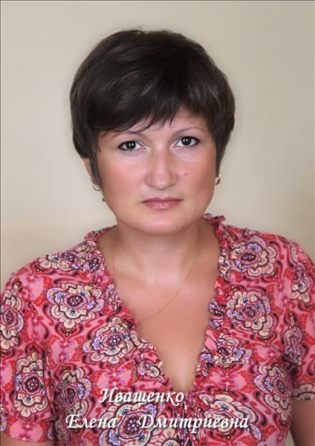
УЧАСТНИК
ОБЛАСТНОГО КОНКУРСА
ПРОФЕССИОНАЛЬНОГО МАСТЕРСТВА
ИНФОРМАЦИОННАЯ СПРАВКА
«ПЕДАГОГ-ПСИХОЛОГ НОВОСИБИРСКОЙ ОБЛАСТИ»
Психолого-педагогическое образование, присвоена квалификация Бакалавр
ФГБОУ ВО «НГПУ»
Стаж работы
14 лет
Высшая
квалификационная
категория
Парциальная программа по театрализованной деятельности «Арт-фантазия»;
Парциальная программа по песочной терапии для младших дошкольников в период адаптации
«Песочная сказка»
Иващенко
Елена Дмитриевна
Почетная грамота от Главы Тогучинского района Новосибирской области. 2019 год
Почетна грамота от Главы города Тогучина НСО. 2018 год
Почетная грамота от главы города Тогучина НСО 2017 год.
Почетная грамота от главы города Тогучина НСО 2015 год
Муниципальное казенное дошкольное образовательное учреждение Тогучинского района" Тогучинский детский сад № 8 "

Slide 10
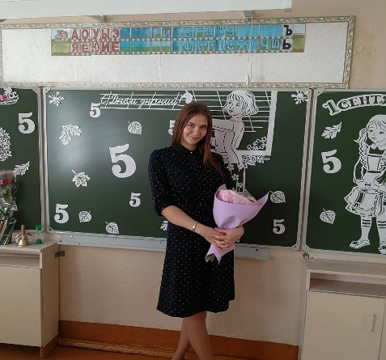
УЧАСТНИК
ОБЛАСТНОГО КОНКУРСА
ПРОФЕССИОНАЛЬНОГО МАСТЕРСТВА
ИНФОРМАЦИОННАЯ СПРАВКА
«ПЕДАГОГ-ПСИХОЛОГ НОВОСИБИРСКОЙ ОБЛАСТИ»
Педагог-психолог.
Психолого-педагогическое образование, Бакалавр
ФГБОУ ВО «ОГПУ»
Стаж работы
2 года
Первая
квалификационная
категория
Ильина
Арт-терапии «Коррекционно-развивающие программа для детей с ОВЗ».
Коррекционно-развивающая программа «Коррекция и развитие познавательной и эмоционально-волевой сферы»
Ксения Сергеевна
Почетная грамота Главы Татарского района, 2021 г.
Член профсоюза работников народного образования РФ. с 2020г.
муниципальное бюджетное общеобразовательное учреждение средняя общеобразовательная школа № 3 г. Татарска

Slide 11
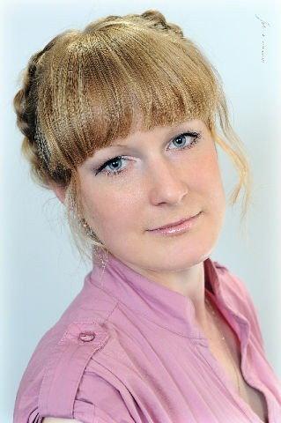
УЧАСТНИК
ОБЛАСТНОГО КОНКУРСА
ПРОФЕССИОНАЛЬНОГО МАСТЕРСТВА
ИНФОРМАЦИОННАЯ СПРАВКА
«ПЕДАГОГ-ПСИХОЛОГ НОВОСИБИРСКОЙ ОБЛАСТИ»
ФГБОУ ВО «НГПУ» 2012 квалификация «Учитель математики и информатики»
АНО «СПБ ЦДПО» 2016г. Педагог-психолог в системе образования: организация и психолого0педагогической работы в образовательных учреждениях»
Мельникова
Стаж работы
10 лет
Первая
квалификационная
категория
Людмила Владимировна
муниципальное казенное общеобразовательное учреждение Здвинская средняя общеобразовательная школа №2

Slide 12
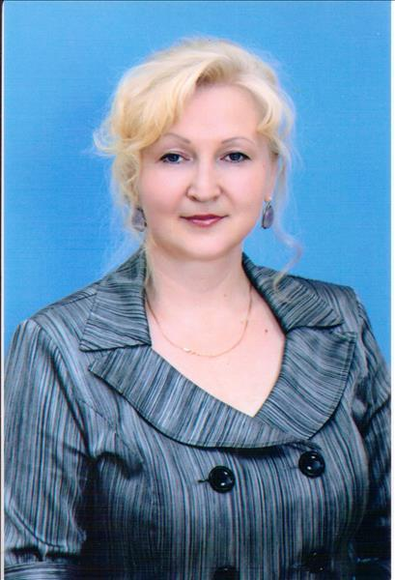
УЧАСТНИК
ОБЛАСТНОГО КОНКУРСА
ПРОФЕССИОНАЛЬНОГО МАСТЕРСТВА
ИНФОРМАЦИОННАЯ СПРАВКА
«ПЕДАГОГ-ПСИХОЛОГ НОВОСИБИРСКОЙ ОБЛАСТИ»
Преподаватель дошкольной педагогики и психологии / дошкольная педагогика и психология
ФГБОУ ВО «НГПУ»
Стаж работы
26/16 лет
Первая
квалификационная
категория
Рабочая программа педагога – психолога кружковой деятельности по интеллектуальному развитию детей старшего дошкольного возраста «Юный интеллектуал»
Нидес
Лариса Сергеевна
Почетная грамота Главы Новосибирского района 2019
Благодарность Главы Новосибирского района 2015
Член профсоюза работников народного образования РФ. с 2020г.
Муниципальное казенное дошкольное образовательное учреждение Новосибирского района - детский сад комбинированного вида "Лучик"

Slide 13
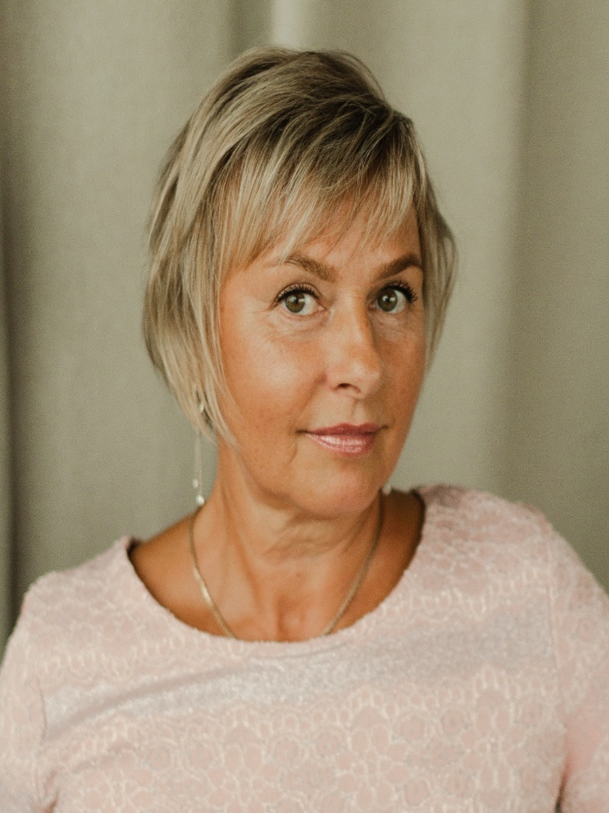
УЧАСТНИК
ОБЛАСТНОГО КОНКУРСА
ПРОФЕССИОНАЛЬНОГО МАСТЕРСТВА
ИНФОРМАЦИОННАЯ СПРАВКА
«ПЕДАГОГ-ПСИХОЛОГ НОВОСИБИРСКОЙ ОБЛАСТИ»
Свердловский государственный педагогический институт. 1992г.
Стаж работы
36/34
2022г. – Благодарность Мэра города Новосибирска А.Е. Локтя.
2022г. - Благодарственное письмо Департамента образования города Новосибирска.
2021г. - Благодарность начальника Отдела образование Октябрьского района Города Новосибирска
Новикова
Елена Владимировна
Член профсоюза работников народного образования РФ
Муниципальное автономное общеобразовательное учреждение «Средняя общеобразовательная школа № 216»

Slide 14
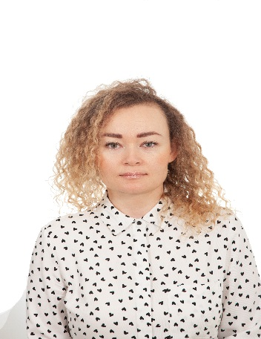
УЧАСТНИК
ОБЛАСТНОГО КОНКУРСА
ПРОФЕССИОНАЛЬНОГО МАСТЕРСТВА
ИНФОРМАЦИОННАЯ СПРАВКА
«ПЕДАГОГ-ПСИХОЛОГ НОВОСИБИРСКОЙ ОБЛАСТИ»
2017 ФГБОУ ВО «РАНХиГС СИУ» (бакалавриат)
2021 ФГБОУ ВО НГПУ Магистратура
Стаж работы
9/4
Первая
квалификационная
категория
Пугаченко
«Социализация ребенка в ДОУ-важный вопрос взаимоответственных отношений семьи и детского сада. Образование и общество: открытая перспектива, октябрь 2019
Варвара Валерьевна
Член профсоюза работников народного образования РФ. с 2017г.
муниципальное казенное дошкольное образовательное учреждение города Новосибирска "Детский сад № 453 комбинированного вида"

Slide 15
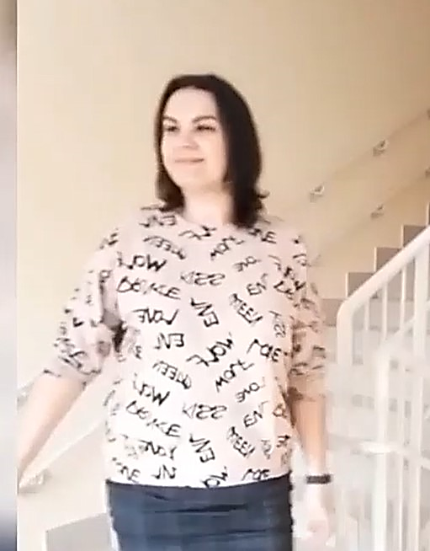
УЧАСТНИК
ОБЛАСТНОГО КОНКУРСА
ПРОФЕССИОНАЛЬНОГО МАСТЕРСТВА
ИНФОРМАЦИОННАЯ СПРАВКА
«ПЕДАГОГ-ПСИХОЛОГ НОВОСИБИРСКОЙ ОБЛАСТИ»
Педагог-психолог.
Психолого-педагогическое образование, Магистр
ФГБОУ ВО «НГПУ»
Стаж работы
8/5
Первая
квалификационная
категория
Адаптированная программа педагога-психолога для воспитанников комбинированной группы «Муравьишки» 4-5 лет с тяжелыми нарушением речи.
Адаптированная рабочая программа педагога-психолога для воспитанников комбинированной группы «Буратино» с ЗПР
Реунова
Алёна Юрьевна
Победитель (1 место) Всероссийского педагогического конкурса Свободное образование, номинация: Коррекционная педагогикa, конкурсная работа: Сказкотерапия как один из приёмов коррекционной работы с детьми ОВЗ), 2021 r.,
Победитель (l место) городского конкурса (педагогическая радуга) в
номинации (Педагоги-психологи) 2020 г.
Муниципальное бюджетное дошкольное образовательное учреждение детский сад №4 «Солнышко» муниципального образования г. Обь
Член профсоюза работников народного образования РФ

Slide 16
УЧАСТНИК
ОБЛАСТНОГО КОНКУРСА
ПРОФЕССИОНАЛЬНОГО МАСТЕРСТВА
ИНФОРМАЦИОННАЯ СПРАВКА
«ПЕДАГОГ-ПСИХОЛОГ НОВОСИБИРСКОЙ ОБЛАСТИ»
1989 г. НГПИ факультет филологии, учитель русского языка и литературы;
2012 г. НГПУ факультет психологии, психолог, преподаватель психологии.
Стаж работы
34/9 лет
Высшая
квалификационная
категория
Хлебникова
Рабочая программа внеурочной деятельности «Учимся думать вместе» для обучающихся 1-4 класса
Рабочая программа внеурочной деятельности «Мир мультфильмов» для обучающихся с ОВЗ
Тренинг для родителей в рамках работы муниципального родительского комитета Искитимского района Новосибирской области «Я и мой ребенок: поиски взаимопонимания»
Маргарита Витальевна
Почетная грамота Министерства образования, науки и инновационной политики Новосибирской области за заслуги в обучении и воспитании подрастающего поколения, многолетний добросовестный труд (2017 г.)
Юбилейная медальт»80 лет Новосибирской области» (2017 г.)
муниципального бюджетного общеобразовательного учреждения - средняя общеобразовательная школа № 1
с углубленным изучением отдельных предметов г. Искитима

Slide 17
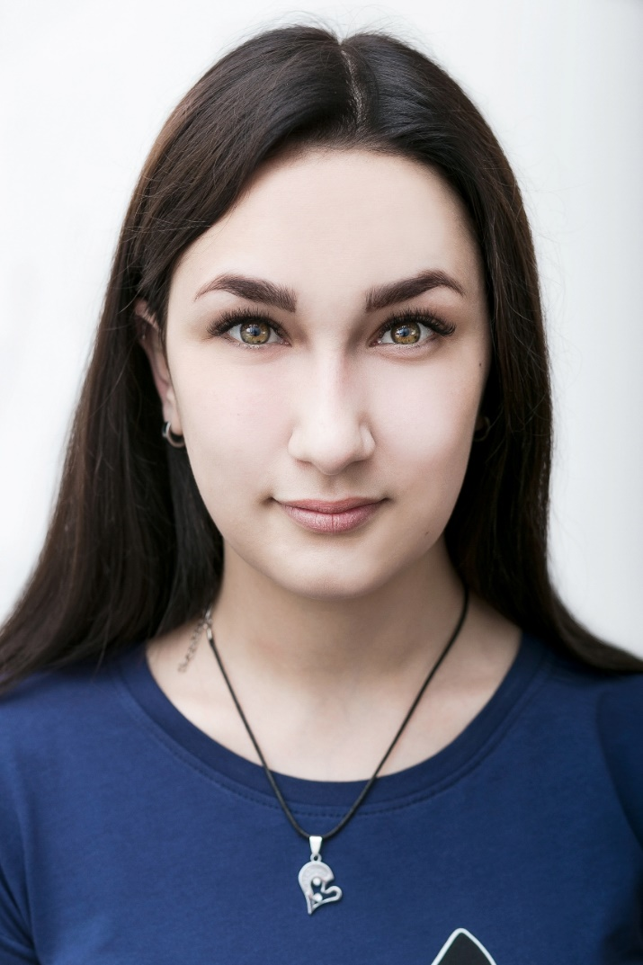
УЧАСТНИК
ОБЛАСТНОГО КОНКУРСА
ПРОФЕССИОНАЛЬНОГО МАСТЕРСТВА
ИНФОРМАЦИОННАЯ СПРАВКА
«ПЕДАГОГ-ПСИХОЛОГ НОВОСИБИРСКОЙ ОБЛАСТИ»
Педагог-психолог.
Психолого-педагогическое образование, Бакалавр
ФГБОУ ВО «НГПУ»
Стаж работы
1 год
Худякова
Классный час
«Грубость и как с ней бороться»
2022г. ИнфоУрок
Анна Романовна
Член профсоюза работников народного образования РФ
«Муниципальное бюджетное общеобразовательное учреждение Куйбышевского района «Средняя общеобразовательная школа №6»

Slide 18
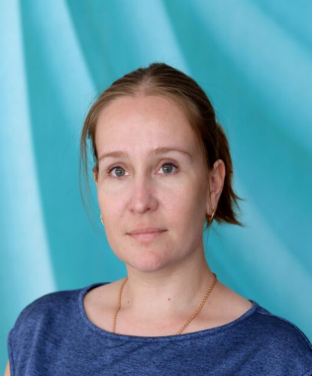
УЧАСТНИК
ОБЛАСТНОГО КОНКУРСА
ПРОФЕССИОНАЛЬНОГО МАСТЕРСТВА
ИНФОРМАЦИОННАЯ СПРАВКА
«ПЕДАГОГ-ПСИХОЛОГ НОВОСИБИРСКОЙ ОБЛАСТИ»
Психолог. Преподаватель психологии
ФГБОУ ВО «НГПУ»
Стаж работы
10/9
Первая
квалификационная
категория
Программа коррекционной работы для детей с ЗПР
Программа коррекционно – развивающих занятий по адаптации первоклассников
Программа индивидуальной коррекции агрессивного поведения подростков
Программа “Коррекция тревожности в подростковом возрасте”
Программа внеурочного курса “Занимательная психология”
Программа “Технология карьеры. Эффективное поведение на рынке труда”
Черненко
Анастасия Николаевна
Почетная грамота Администрации Дзержинского района 2019г.
Член профсоюза работников народного образования РФ. с 2017г.
муниципальное бюджетное образовательное учреждение
города Новосибирска “Средняя общеобразовательная школа 96
с углубленным изучением английского языка”

Slide 19
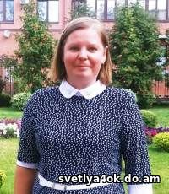
УЧАСТНИК
ОБЛАСТНОГО КОНКУРСА
ПРОФЕССИОНАЛЬНОГО МАСТЕРСТВА
ИНФОРМАЦИОННАЯ СПРАВКА
«ПЕДАГОГ-ПСИХОЛОГ НОВОСИБИРСКОЙ ОБЛАСТИ»
Педагог-психолог.
Педагогика и психология
КУЗГПА 2005г.
Стаж работы
15 лет
Высшая
квалификационная
категория
Авторская образовательная программа «Организация психолого – педагогического сопровождения детей раннего возраста в период адаптации к дошкольному образовательному учреждению.
«Как я разрешаю конфликты»
«Как подготовить ребёнка к школе?»
Якушева
Мария Александровна
Победитель Всероссийского конкурса «Мотив познания» 01.2019г.
Благодарственное письмо Министерства образования Новосибирской области 2017г Грамота начальника управления образования территориальной администрации Здвинского района 2011.
Член профсоюза работников народного образования РФ. с 2011г.
муниципальное казенное дошкольное образовательное учреждение Здвинский детский сад "Светлячок" комбинированного вида

Slide 20
ТОП
10
педагогов-психологов
НОВОСИБИРСКОЙ ОБЛАСТИ
2022

Slide 21
ТОП
10
педагогов-психологов
НОВОСИБИРСКОЙ ОБЛАСТИ
Ниденс
Лариса Сергеевна
Ермошин
Алексей Александрович
Дергунова
Виктория Александровна
Пугаченко
Варвара Валерьевна
2022
Гроо
Александра Игоревна
Черненко
Анастасия Николаевна
Долгова
Наталья Дмитриевна
Иващенко
Елена Дмитриевна
Новикова
Елена Владимировна
Хлебникова Маргарита Витальевна

Slide 22
ТОП
5
педагогов-психологов
НОВОСИБИРСКОЙ ОБЛАСТИ
2022

